Slide 1
Liquor Store
Database Design
Kafkas DUMAN

Slide 2
İş Kuralları
Tekel bayiinde yanlızca sigara çeşitleri, içecek satışı yapılmaktadır.
Bayiideki ürünler kayıtlı tedarikçilerden alınır.
Her tedarikçinin firma ismi, firma telefon numarası, e-mail adresi, vergi numarası, adresi bulunur
Satın alınan ürünler için ürün kaydı ve gelen fatura kaydı yapılır.
Her bir ürün için, ürün adı, alış fiyatı, hacmi-adeti ve fatura numarası (Tedarikçiden alınan fatura) kaydı yapılır.
Satılan her parti için programdan fiş alınır. Fiş, ürün adı , sistem tarihi, ürün fiyatı, vergilendirilmiş satış fiyatı ve ödeme şekli bilgilerini içerir.
Programda her bir çalışan için ayrıca kayıt tutulur. Çalışanların Tc kimlik, isim, yaş, telefon, numarası, adres, çalışma saati ve maaş bilgisi sistem üzerine kayıt edilir.

Slide 3
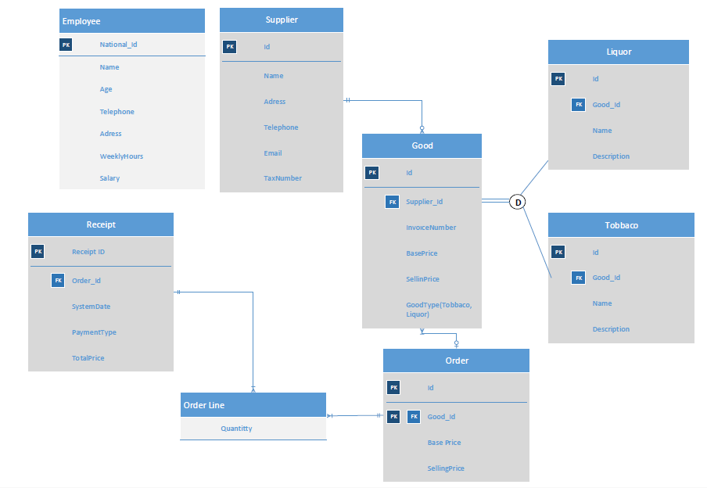
Enhanced E-R Model

Slide 4
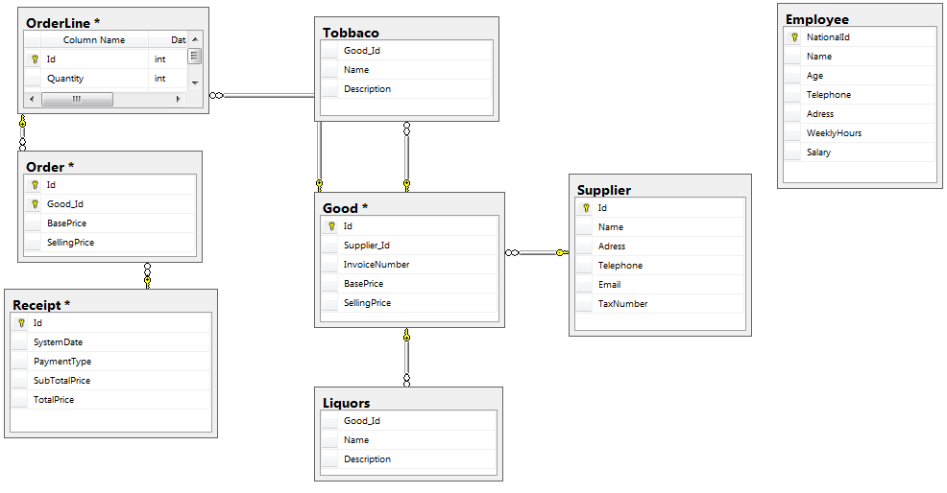
Logic Database Diagrams

Slide 5
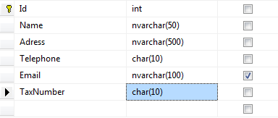
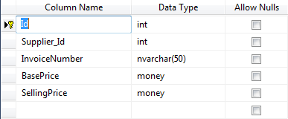
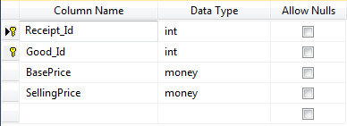
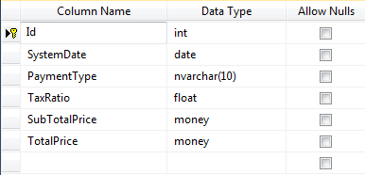
Attributes
Supplier Table
Good Table
Order Table
Receipt Table

Slide 6
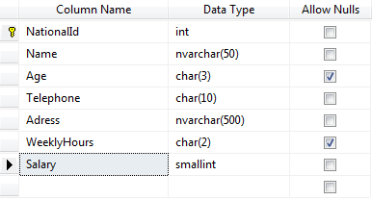
Liquor Table
Tobbaco Table
Employee

